Slide 1
Batch 59 Jenkins 23.07.2022
CI/CD Flow

Slide 2
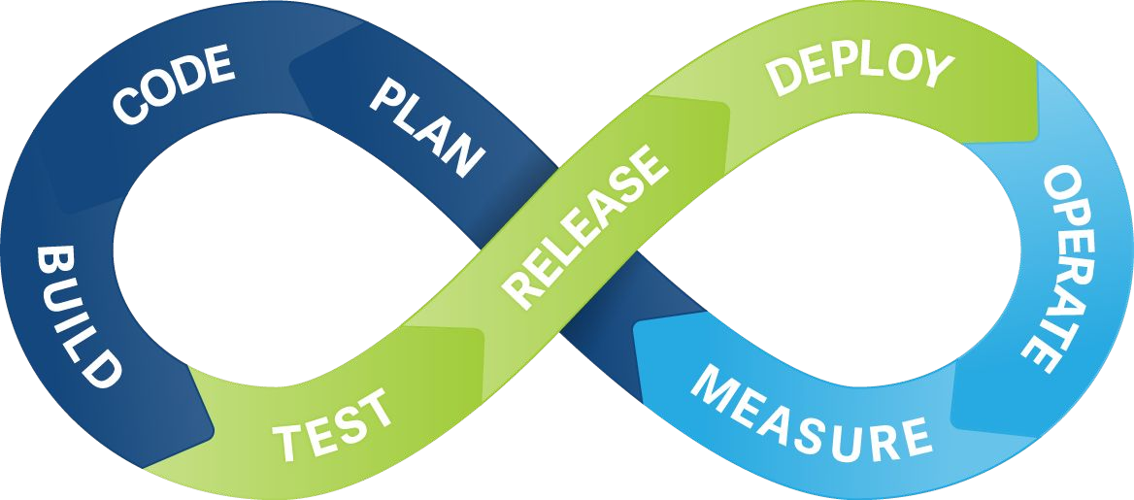
Jenkins
Jenkins, Sürekli Entegrasyon (CI: Continuous Integration) ve sürekli dağıtım (CD:Continous Delivery(Teslimat)/Deploy(Dağıtmak)) yöntemi için kullanılan java ile yazılmış açık kaynak kodlu bir otomasyon sunucusudur. Yazılım geliştirme süreçlerini otomatize etmemize yarar. Jenkins, belirli bir sunucuda ve portta çalışır, belirlenen kaynaktan projeye ulaşır ve istenen işlemleri gerçekleştirir. Sonuçlarını belirlenen kişilere iletir. Bu sayede projemiz sürekli test edildiği için hatalar hızlıca tespit edilir ve çalışır bir vaziyette tutulur. Jenkins, manuel olarak yapılan build, test ve deploy gibi işlemleri uygular ve bu süreçte yaşanabilecek tüm aksaklık ve iletişim eksikliğini en aza indirir.

Slide 3

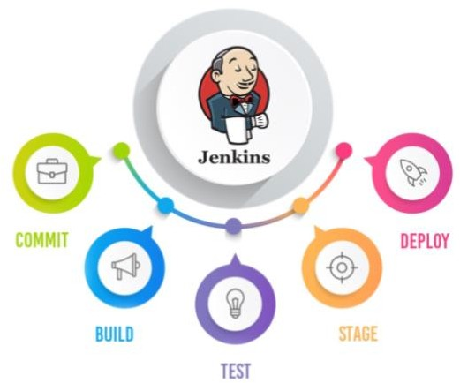

What is Jenkins?
Jenkins is a self-contained, open source automation server.
Automates all sorts of tasks related to building, testing, and delivering or deploying software.

Slide 4
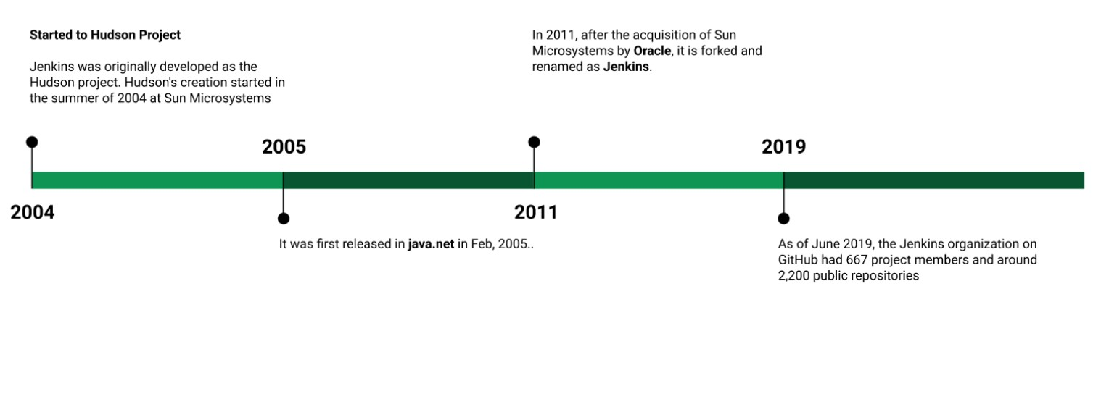
Jenkins History

Slide 5
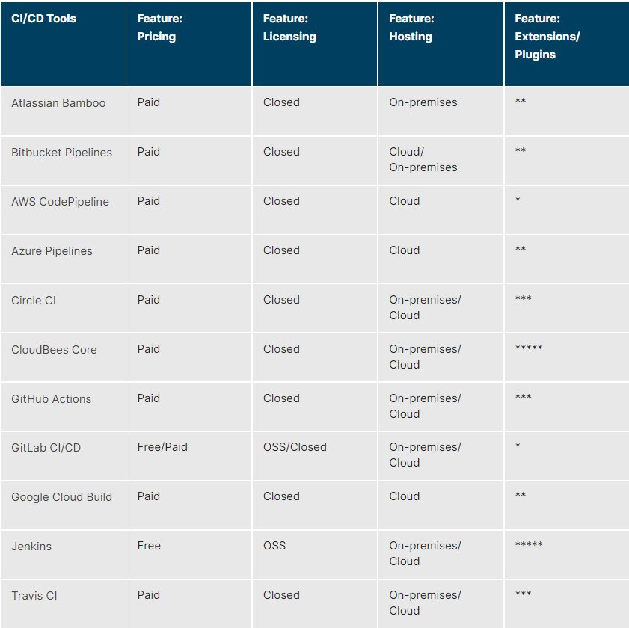
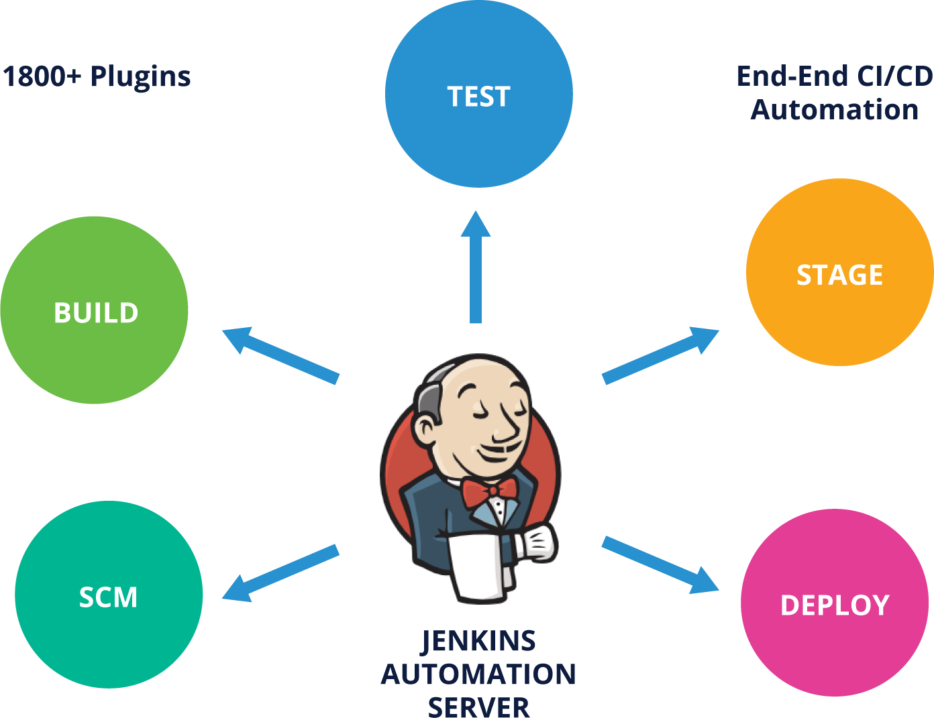
CI/CD Tools

Slide 6
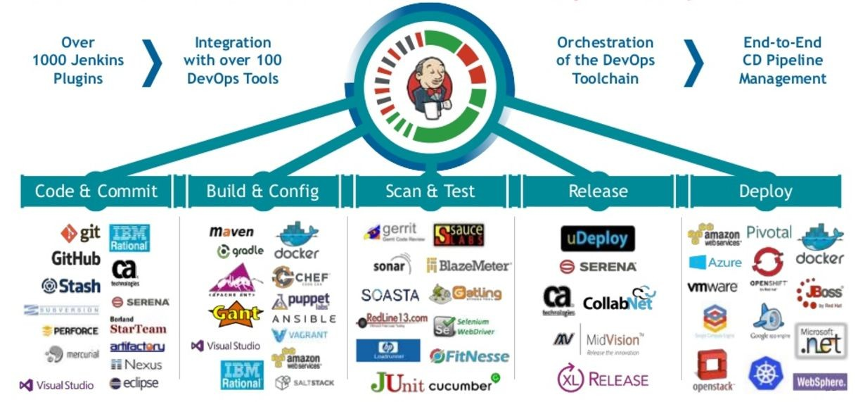
Ekibinizin olmazsa olmazlarından birisidir Jenkins.
Jenkins, birçok topluluktan destek alan açık kaynak kodlu bir araç,
Kurulumu basit ve anlaşılır,
Birçok ihtiyaca yönelik 1000’den fazla eklentisi mevcut,
Ayrıca mevcut olmayan Jenkins eklentilerini de oluşturmak kolay(script ile),
Java’da yazılmış olması itibari ile neredeyse tüm platformlarda çalışabilir.

Slide 7
Jenkins Kavramları
Job: Bir jenkins projesidir. Otomatize etmek istediğimiz işleri burada belirleriz. Örneğin, job config üzerinden şu repository’i çek, şu şartlarda build et, şu testleri çalıştır ve belirlenen kişilere mail at gibi işlemleri burada belirleriz.
Node: job’un üzerinde çalıştığı sunucuyu ifade eder. Testleri başka bir bilgisayarda koşmak istediğimizde node oluşturur ve bağlantı için gerekli şartları gerçekleştirdikten sonra node’da testlerimizi koşabiliriz.
Plugin (eklenti): Jenkins saf haliyle yüklenir, ihtiyacımıza göre plugin yükler ve bunları kullanılırız. Örneğin, Job çalıştıktan sonra mail atması için “Email Extension” eklentisini yüklemeli ve post-build adımında kullanmalıyız.
Pipeline: Sürekli teslim işlem hatlarının Jenkins'e uygulanmasını ve entegre edilmesini destekleyen bir eklentiler paketidir. Bir işin uygulanmasından sonra otomatik olarak diğer işlerin başlatılması sürecidir.

Slide 8

Without Jenkins
Developer 1
Developer 2
Developer 3
Developer 4
Yeni Delhi ,Hindistan 21.30
İstanbul ,Türkiye 19.30
Application
GitHub Code Repository
Application
Built application is deployed to the Test Server for testing
:Berlin ,Almanya 18.30
Integration is built by Maven
Toronto,Kanada 12.30
Problems about that flow:
Developers have to wait until the complete software is developed for the test results(Test Resultları için herkesi beklemek zorundasın)
If the test fails then locating and fixing bugs is very diﬃcult. Developers have to check the entire source code of the software(Bug çıkarsa Herkes tamamını fix etmek zorunda)
Because of the 2. Step fixing bugs will take too much time and developers cannot focus on creating new codes(Yeni code yazmaya zaman kalmıyor)
Production Server for Release
Notes:
Dev1:Yeni Delhi ,Hindistan 21.30
Dev2:İstanbul ,Türkiye 19.30
Dev3:Berlin ,Almanya 18.30
Dev4:Toronto,Kanada 12.30

Slide 9


With Jenkins
Developer 1
Auto build is triggered
Application
Application
Application
GitHub Code Repository
Integration is built by Maven
Built application is deployed to the Test Server for testing
Production Server for Release
Developer 2
Auto build is triggered
Application
Application
Application
GitHub Code Repository
Integration is built by Maven
Built application is deployed to the Test Server for testing
Production Server for Release
Continuous Integration Server
Benefits of that flow:
If there is a bug in the code developers will be informed immediately
If there is bug in the code developers check the last commit(commit bazlı takip edilebilir)
It increases the frequency of new releases

Slide 10
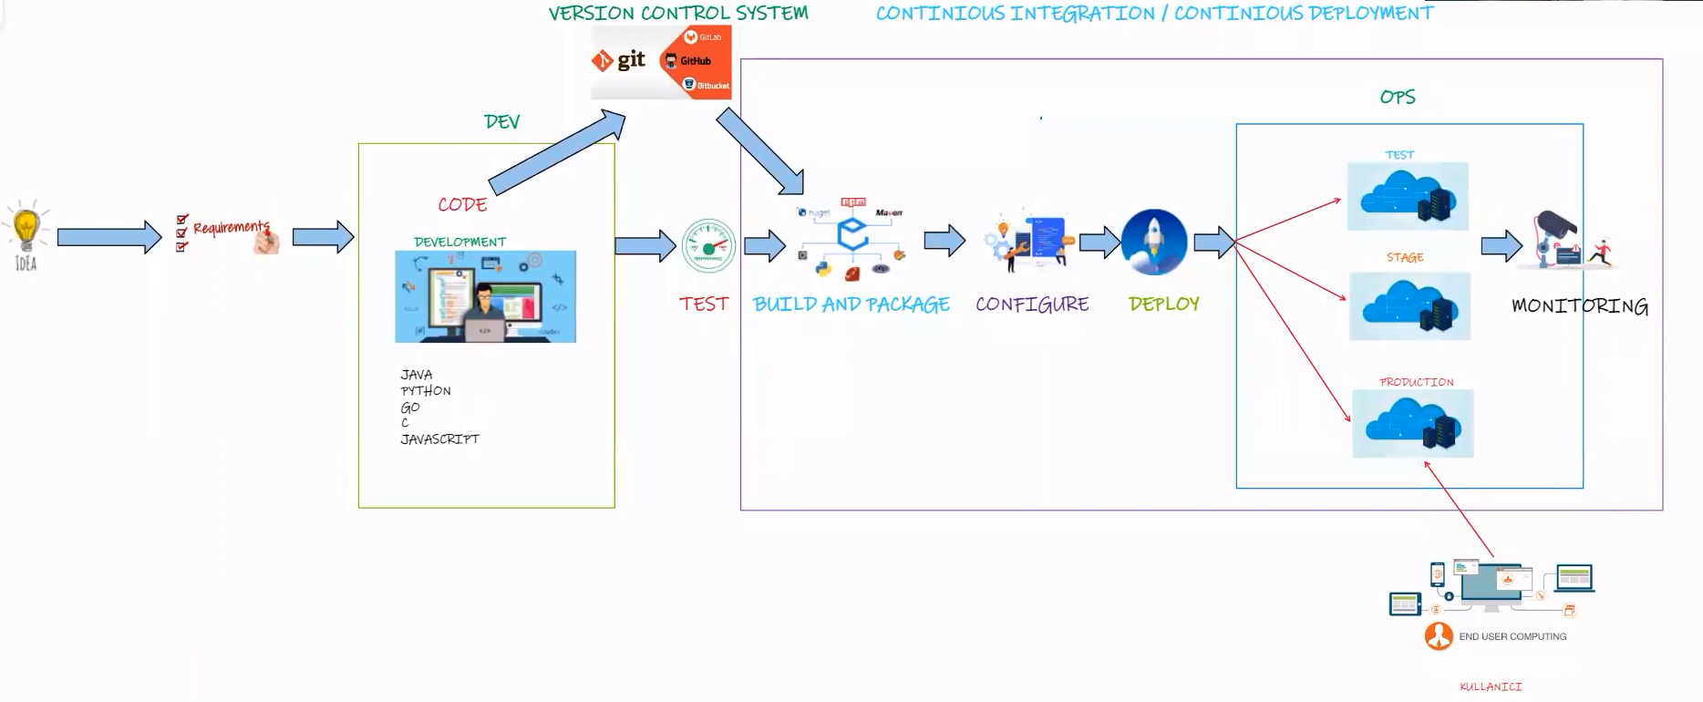

Slide 11
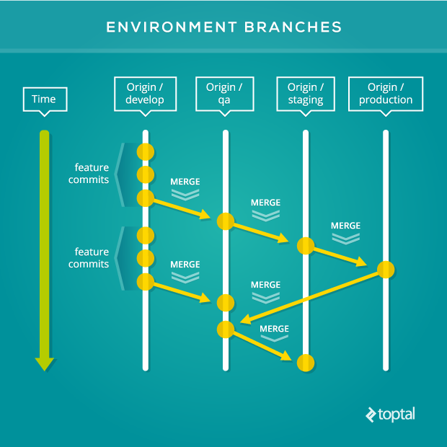
Branch Enviroment

Slide 12
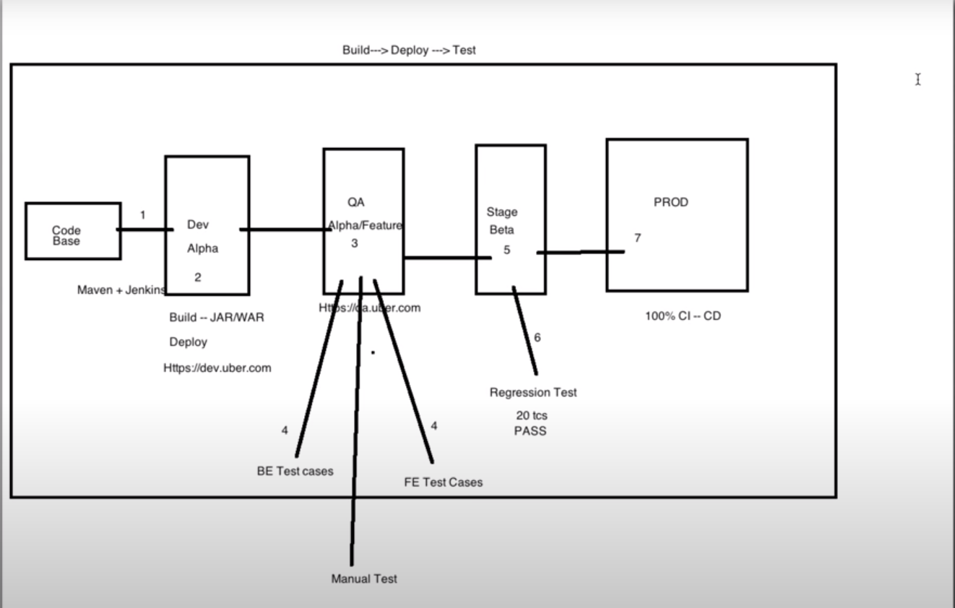
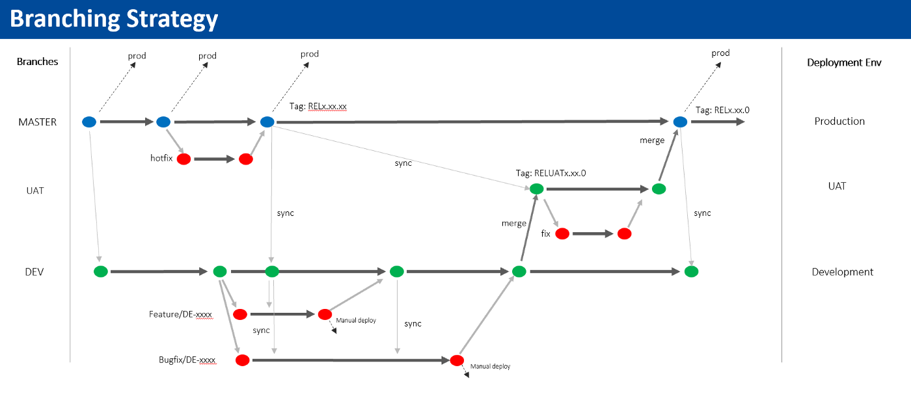
Branch Enviroment

Slide 13
Continuous Integration(CI)
Continuous Integration(CI): CI kelime anlamı olarak sürekli entegrasyon anlamına gelmektedir. CI, kodun Git gibi versiyon kontrol sistemlerinden sürekli değişiklik olup olmadığını kontrol edip en küçük değişiklileri bile entegre etme anlamına gelmektedir.
CI’ın hedefi, uygulamayı Git reposundan alıp, paketleyip, test edilecek ortama kurulumunu otomatize etme sürecidir.
CI sürecinde kod bir takım testlerden geçer. Testler başarılı bir şekilde sonuçlanır ve tüm sistem çalışır haldeyse deploy işlemlerini başlatır. Eğer değişiklikler sistemde kırılmalara neden olmuşsa bu durumdan programcıları haberdar eder.

Slide 14
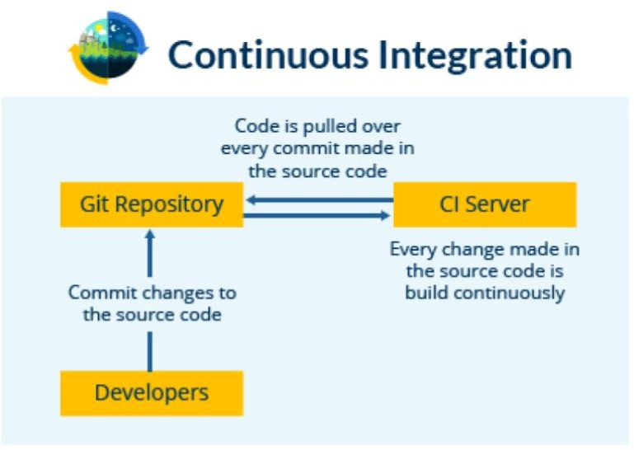
Continuous Integration

Slide 15
Continuous Deployment (CD)
CD ise CI’dan başarılı bir şekilde geçen sistemin ilgili yerlere dağıtımı ile ilgilenir. Yani CI süresince kod derlendi, bazı testlerden geçti ve CD süreci ile dağıtımına başlandı.
Şimdi Jenkins’in neler yaptığına bir daha bakalım. Jenkins, ilgili git reposunu belirli aralıklarla kontrol eder. Değişiklikleri kendi reposuna alır ve derler. Daha sonra sizin belirlediğiniz bir dizi testlerden geçer. Sonrasında istediğiniz yere bu yeni versiyonu deploy eder

Slide 16
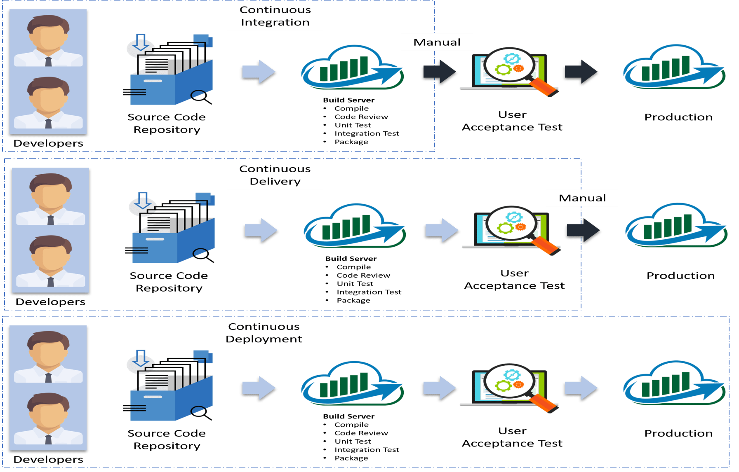
Continuous Delivery and Continuous Deployment

Slide 17
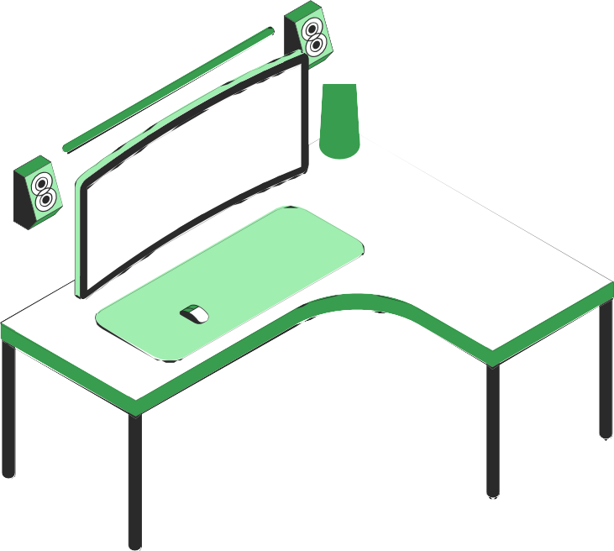





Slide 18
Batch 59 Jenkins
26/07/2022
Jenkins Dashboard –Instalatıon- Jobs and Pipelines

Slide 19




Installation
Dashboard
Table of Contents
Jenkins Jobs
Jenkins Pipelines
Jenkins Installation
https://www.jenkins.io/doc/book/installing/windows/

Slide 20
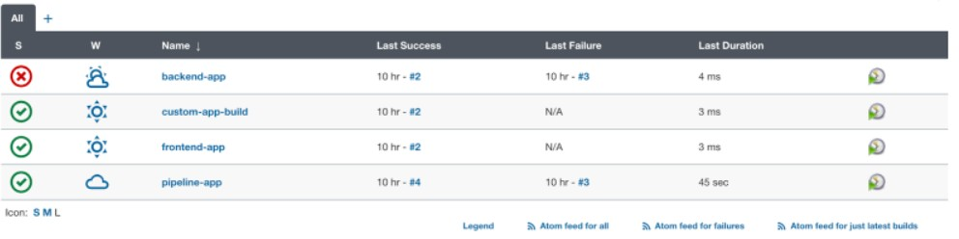
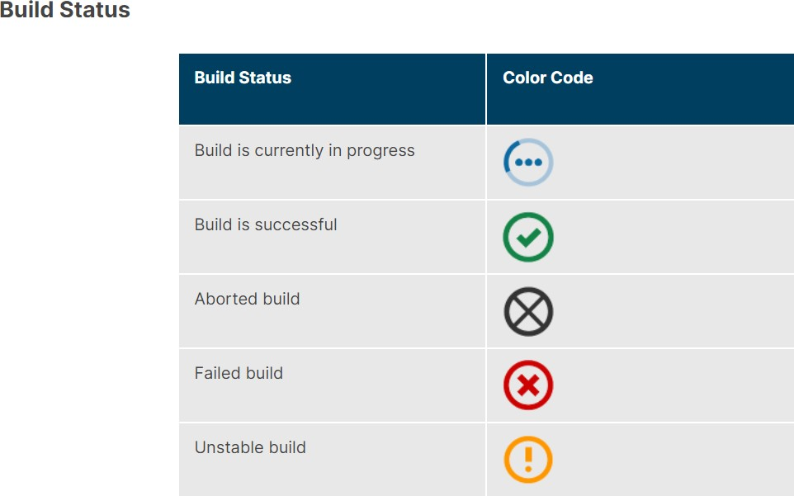
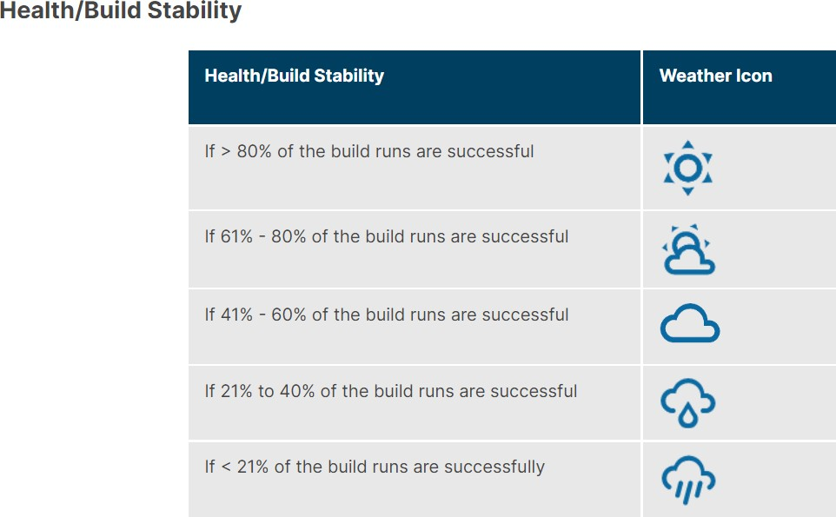
Dashboard

Slide 21
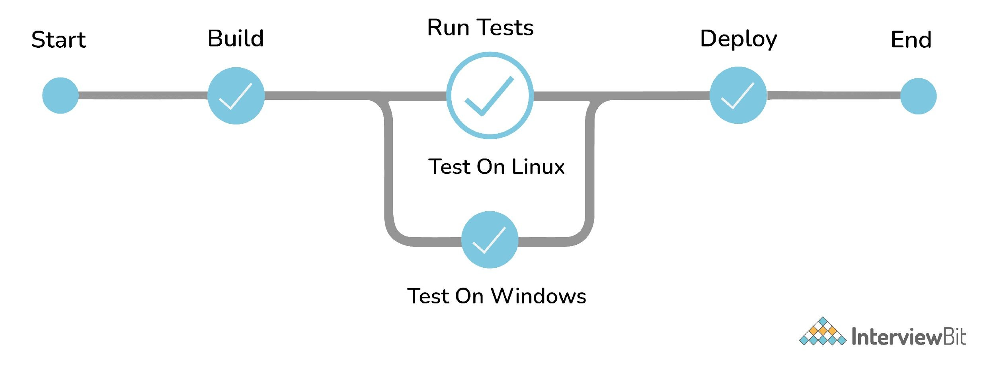
Pipeline nedir?
“Pipeline” terimi bir projenin ilk geliştirme aşamalarından halka yayınlanmasına kadar olan süreci tanımlamak için kullanılır.
Jenkins pipeline’ındaki üç temel aşama nedir?
Proje oluşturma (build), projeyi test etme (test) ve projeyi dağıtma (deploy)

Slide 22

Jenkins Plugins

Slide 23

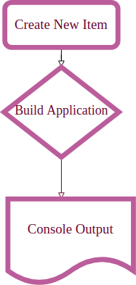
Jenkins Jobs
A Jenkins project is a repeatable build job which contains steps and post-build actions.
A new Jenkins item can be any of six types of job plus a folder for organizing items:
Freestyle Project Pipeline External Job
Multi-configuration Project Folder
Github Organization Multibranch Pipeline

Slide 24
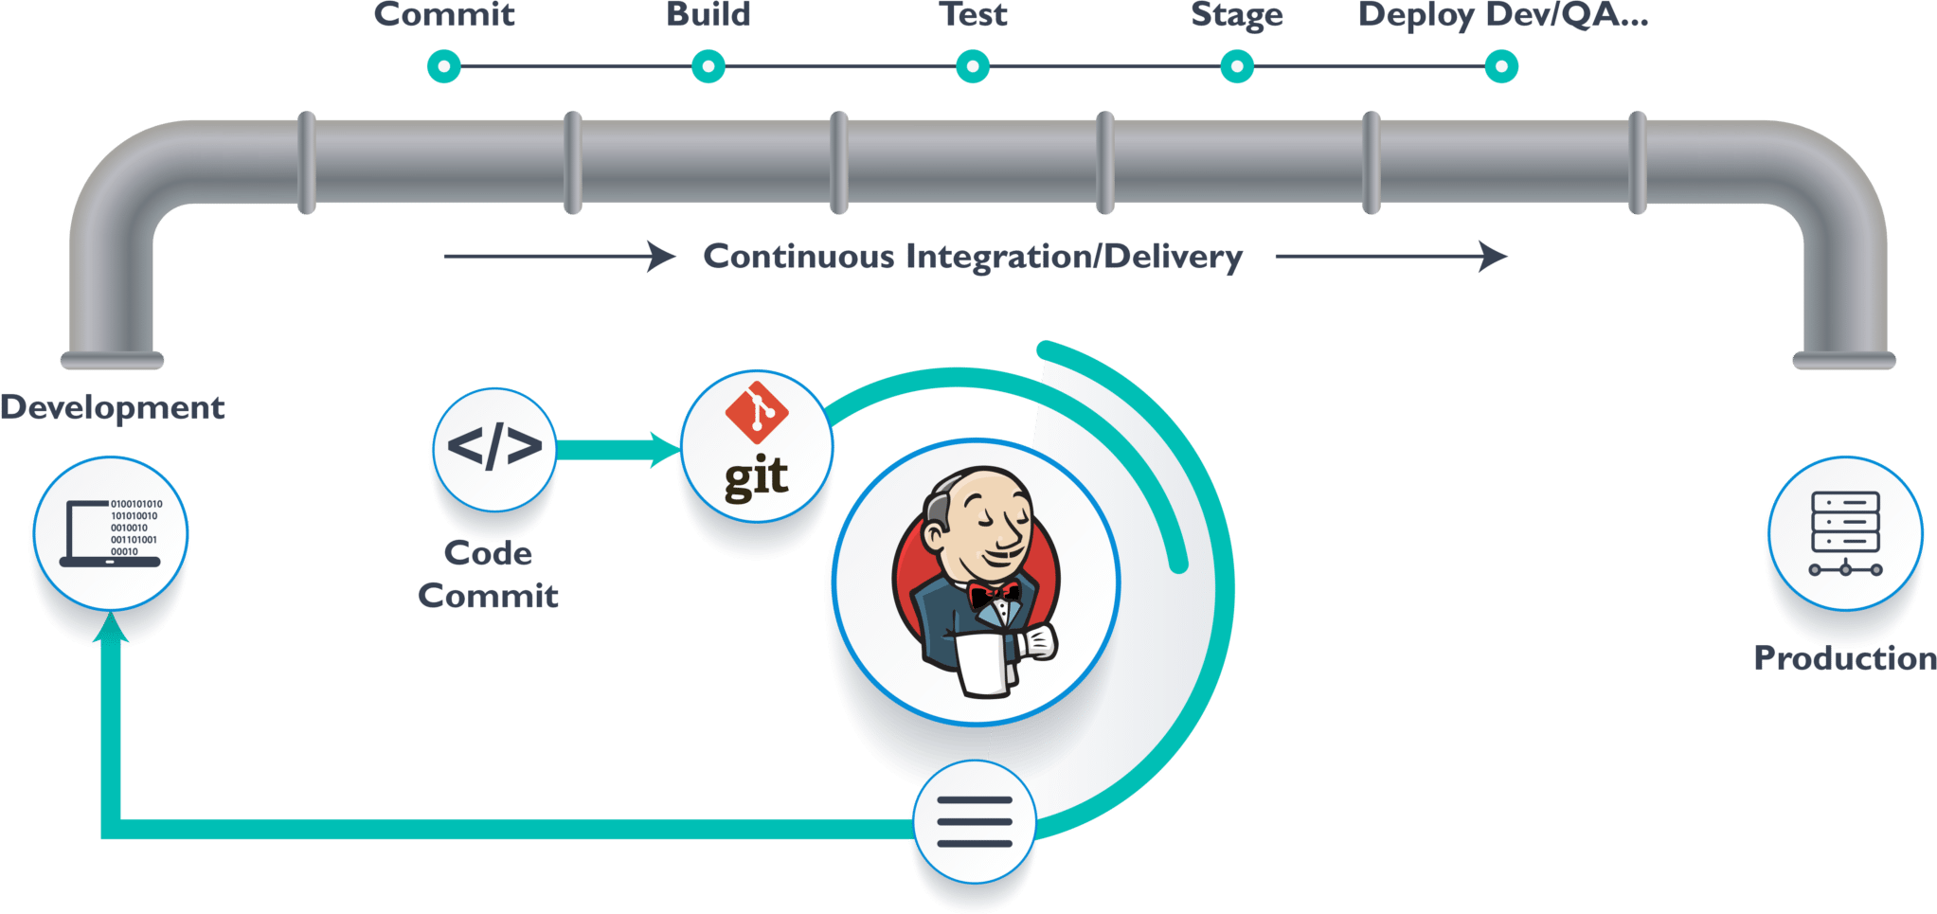
Jenkins Pipelines

Slide 25
Examples
Pipeline :
A Pipeline
Smoke for mvn :mvn clean test –Dtest=SmokeRunner @smoke
Regression as Parellel for command : mvn clean test -P RegressionRunner
mvn clean test -P RegressionRunner

Slide 26
